Slide 1
Архитектура и программирование DSP-процессоров
Примеры приложений и базовые алгоритмы ЦОС. Форматы данных
Обобщенная архитектура DSP-процессоров. Основные элементы архитектуры процессоров ADSP-21x60
Обзор аппаратных средств ЦОС. Альтернативные средства ЦОС. Тенденции рынка DSP-процессоров
Этапы и средства разработки ПО для DSP-процессоров
Базовые подходы к программной реализации алгоритмов ЦОС на DSP
Хусаинов Наиль Шавкятович
к.т.н., доцент кафедры МОП ЭВМ ТРТУ
KhussainovNSh@mopevm.tsure.ru

Slide 2
5. Базовые подходы к программной реализации алгоритмов ЦОС на DSP
5.1. Принципы разработки ПО для систем реального времени
5.2. Способы организации ввода-вывода данных
5.3. Организация буферов и доступа к данным при обработке сигналов

Slide 3
5.1. Принципы разработки ПО для систем реального времени
Традиционный структурный подход к разработке программ

Slide 4
5.1. Принципы разработки ПО для систем реального времени
Принцип функционирования приложения реального времени

Slide 5
5.1. Принципы разработки ПО для систем реального времени
Принцип функционирования программного ядра реального времени

Slide 6
5.2. Способы организации ввода-вывода данных
с последовательным опросов портов ввода/вывода
по прерываниям от портов ввода/вывода
с использованием DMA-контроллера

Slide 7
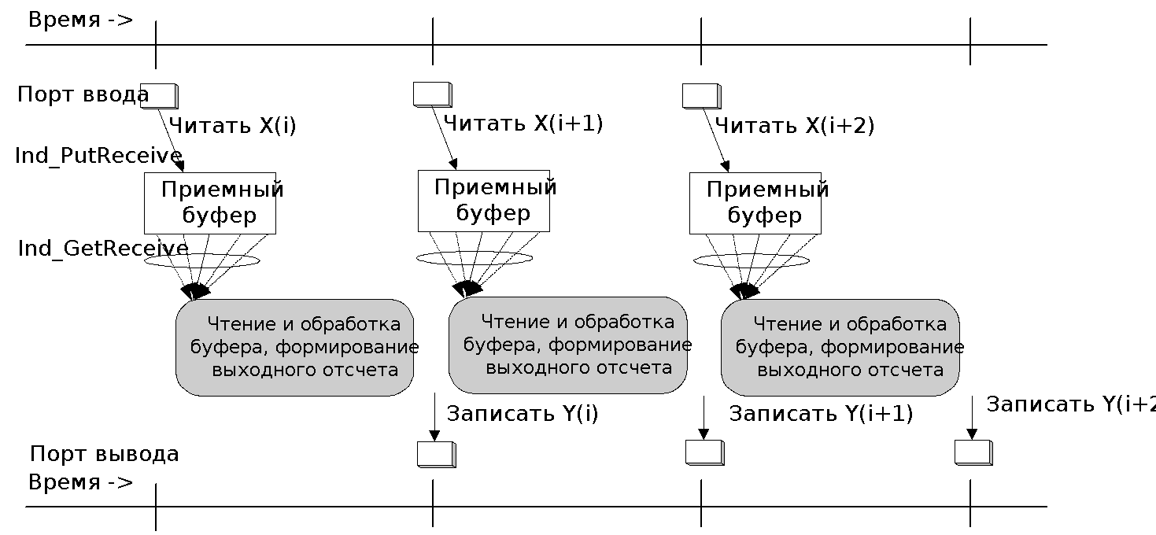
5.3. Организация буферов и доступа к данным при обработке сигналов
Организация буферов при поэлементном формировании результатов обработки

Slide 8
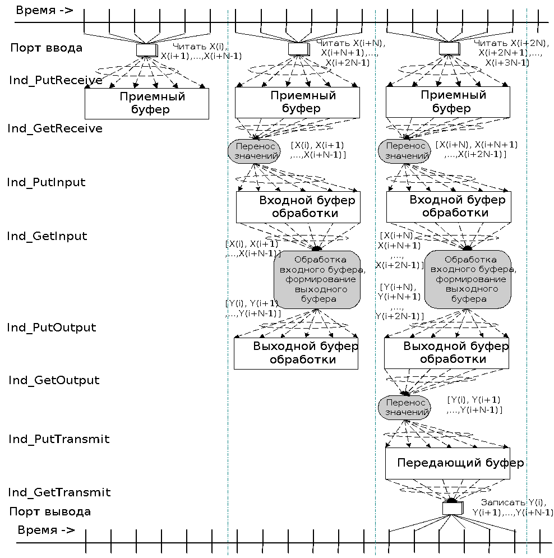
Организация буферов при по-кадровом формировании результатов обработки

Slide 9
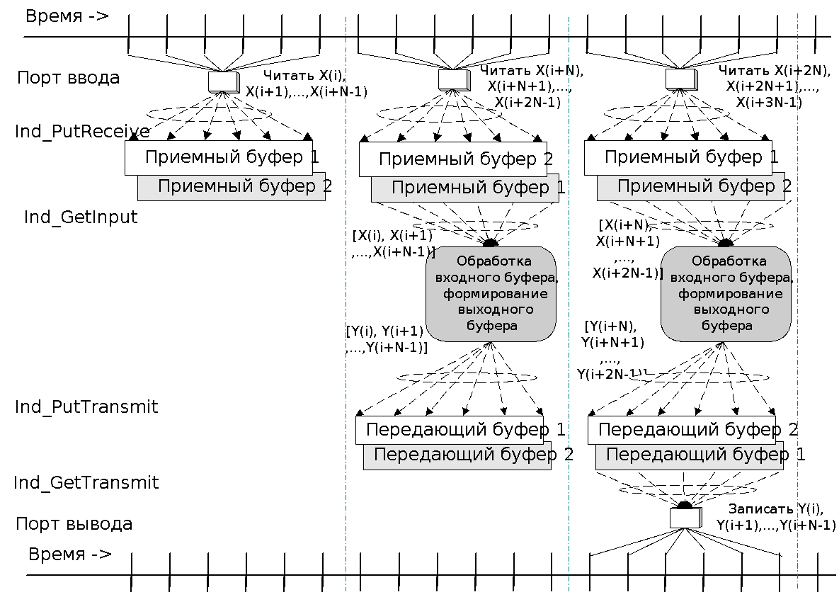
Организация буферов при по-кадровом формировании результатов обработки (вариант 2)

